Slide 1

Concurso Público Internacional:
CONCESIÓN DEL PROYECTO LÍNEA DE TRANSMISIÓN 220 KV MOYOBAMBA-IQUITOS Y SUBESTACIONES ASOCIADAS

Slide 2
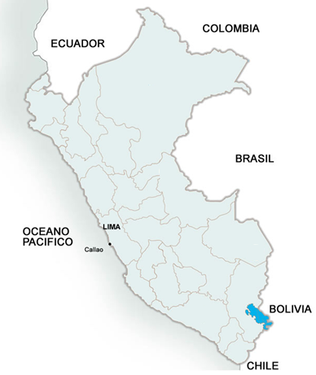
LÍNEA DE TRANSMISIÓN 220 kV
MOYOBAMBA-IQUITOS Y SUBESTACIONES ASOCIADAS
CONVOCADO
Ubicación: Loreto y San Martín.
Descripción: Concesión del diseño, financiamiento, construcción, operación y mantenimiento de la línea de transmisión y subestaciones asociadas, a fin de interconectar el sistema aislado de Iquitos al Sistema Eléctrico Interconectado Nacional (SEIN), con lo que esta Región tendrá los beneficios del SEIN.
En la configuración referencial del proyecto se considera:
Construcción de una línea de transmisión en 220 kV desde las barras de 220 kV de la SE Moyobamba Nueva hasta una subestación totalmente nueva denominada SE Iquitos Nueva, cercana a la SE Iquitos existente, con una longitud de más de 600 Km; incluyéndose además una subestación en el recorrido de la línea, denominada Subestación Intermedia.
Sistemas de compensación reactiva serie y paralela a instalarse en las SS.EE. Moyobamba Nueva, Intermedia e Iquitos Nueva, así como el enlace de 60 kV entre las SE Iquitos Nueva e Iquitos existente.
  Inversión estimada (No incluye IVA): US$ 581.18 Millones.
  Modalidad: Autosostenible.
  Plazo de la concesión: 30 años más el periodo de construcción (52 meses).
  Factor de competencia: Menor Costo del Servicio Total.
Estado actual del proceso: El Acto de Presentación de Ofertas y Adjudicación de la Buena Pro se llevó a cabo el jueves 05.06.14. La empresa que se adjudicó el Proyecto fue Consorcio Isolux Transmisora Peruana (Isolux Ingeniería S.A. – Isolux de México S.A. de C.V.). El Acto de Cierre del Concurso se realizó el día lunes 06.10.14.
Iquitos
Moyobamba

Slide 3
RESUMEN DEL PROYECTO: PRINCIPALES COMPONENTES
Los principales elementos y especificaciones del proyecto se resumen a continuación:
El detalle de las especificaciones se encuentra en el Anexo 1 del Contrato de Concesión.
1) Línea de Transmisión Moyobamba-Subestación Intermedia
Especificaciones
Tensión | 220 kV
Capacidad nominal | 145 MVA
Longitud aproximada: | 430 km.
Número de ternas: | Una (01).
Configuración de conductores: | Tipo triangular y/o vertical en doble terna, con una terna implementada.
Tipo de conductor: | Se podrá utilizar ACAR, AAAC o ACSR.
Número de conductores por fase: | Uno (01) o Dos (02).
Cables de guarda: | Uno del tipo OPGW, de 24 fibras, y otro del tipo convencional, cuyo material y sección será seleccionado por la Sociedad Concesionaria.
Subestaciones que enlaza: | S.E. Moyobamba Nueva y S.E. Intermedia.
2) Línea de Transmisión Subestación Intermedia-Iquitos Nueva
Especificaciones
§ Longitud aproximada: | 201 km.
§ Número de ternas: | Una (01).
§ Configuración de conductores: | Tipo vertical y/o triangular en doble terna, con una terna implementada.
§ Tipo de conductor: | Se podrá utilizar ACAR, AAAC o ACSR.
§ Número de conductores por fase: | Uno (01) o Dos (02).
§ Cables de guarda: | Uno del tipo OPGW, de 24 fibras, y otro del tipo convencional, cuyo material y sección será seleccionado por la Sociedad Concesionaria.
§ Subestaciones que enlaza: | S.E. Intermedia y S.E. Iquitos Nueva.
3) Enlace en 60 kV entre SE Iquitos Nueva y SE Iquitos existente
Especificaciones
§ Longitud aproximada: | 5,2 km.
§ Numero de ternas: | Dos (02).
§ Configuración de conductores: | Doble terna vertical paralela.
§ Tipo de conductor: | ACAR, AAAC o ACSR
§ Número de conductores por fase: | Uno (01) o Dos (02).
§ Cables de Guarda: | Uno (01), del tipo OPGW de 24 fibras.
§ Capacidad nominal: | 150 MVA
§ Subestaciones que enlaza: | S.E. Iquitos Nueva y S.E. Iquitos Existente.
4) Subestaciones Nuevas y Ampliacion de Subestaciones Existentes
Subestaciones nuevas | Subestación Intermedia 220 kV; Iquitos Nueva 220 / 60 kV
Ampliación de subestaciones | Moyobamba Nueva 220 kV - Iquitos Existente 60 kV

Slide 4
CONCURSO: FACTOR DE COMPETENCIA
Factor de competencia: Menor Costo de Servicio Total
El Costo de Servicio Total está conformado por:
  Anualidad del costo de inversión sin IGV (“aCI”) ,calculada con la tasa de 12% y un periodo de 30 años, más.
  Costo anual de operación y mantenimiento sin IGV (“COyM”).
Formato de presentación de las ofertas:
Los costos desagregados de la Línea Eléctrica deben mostrarse en los Formularios 4-A y 4-B
  Sólo serán aceptables las ofertas de los postores que presenten valores para el Costo de Servicio Total, y para cada uno de sus dos componentes (aCI y COyM), que sean iguales o menores a los valores máximos respectivos que establecerá PROINVERSIÓN con anterioridad a la fecha de presentación de propuestas.
Adicionalmente se exigirá en la propuesta una garantía de validez, vigencia y seriedad de oferta de US$ 4 millones.
4

Slide 5
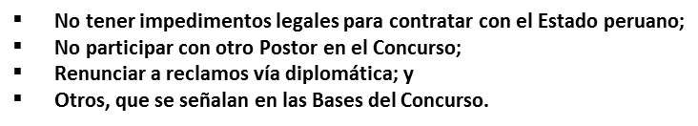
CONCURSO: CRITERIOS DE CALIFICACIÓN
Los inversionistas deberán pasar por un proceso de calificación para ser considerados postores y presentar propuesta.
Los criterios de calificación financieros y técnicos son:
Requisitos
Financieros:
Patrimonio Neto Mínimo | US$ 120 millones
Total de Activos Mínimo | US$ 350 millones
Técnicos: Operación directa de sistemas de transmisión de electricidad que satisfacen las siguiente condiciones:
Longitud: | No menor de quinientos kilómetros (500 Kms.) en tensiones mayores o iguales a 220 kV
Capacidad de transformación: | No menor de 250 MVA en subestaciones en tensiones mayores o iguales a 220 kV.
Legales:
5

Slide 6
CONCURSO: CRONOGRAMA
Convocatoria
Primera versión Contrato
Sexta versión Contratos
Solicitud calificación
Versión final Contrato
Presentación Propuestas y Buena Pro
Cierre
2012
III Trimestre
2011
IV Trimestre
2013
I Trimestre
2014
II Trimestre
2014
IV Trimestre
2014
6

Slide 7
INFORMACIÓN Y CONTACTOS
Aníbal del Águila | Jefe de Proyecto en Temas Eléctricos e Hidrocarburos
Teléfono | (51-1) 200-1200 extension 1340
E-mail | adelaguila@proinversion.gob.pe whuambachano@proinversion.gob.pe
7

Slide 8


